Slide 1
INSTITUTO DE SANACIÓN DEL TRAUMA
La Palabra de Dios restaurando vidas

Slide 2
Notes:
El trauma es una respuesta emocional a un evento grave que afecta nuestra vida, como la amenaza o la realidad de la muerte, lesiones o violencia. Los síntomas del trauma incluyen un aumento en el miedo, la impotencia y el horror. El trauma se define por la experiencia y el impacto en una persona, no por el evento en sí mismo.

Slide 3
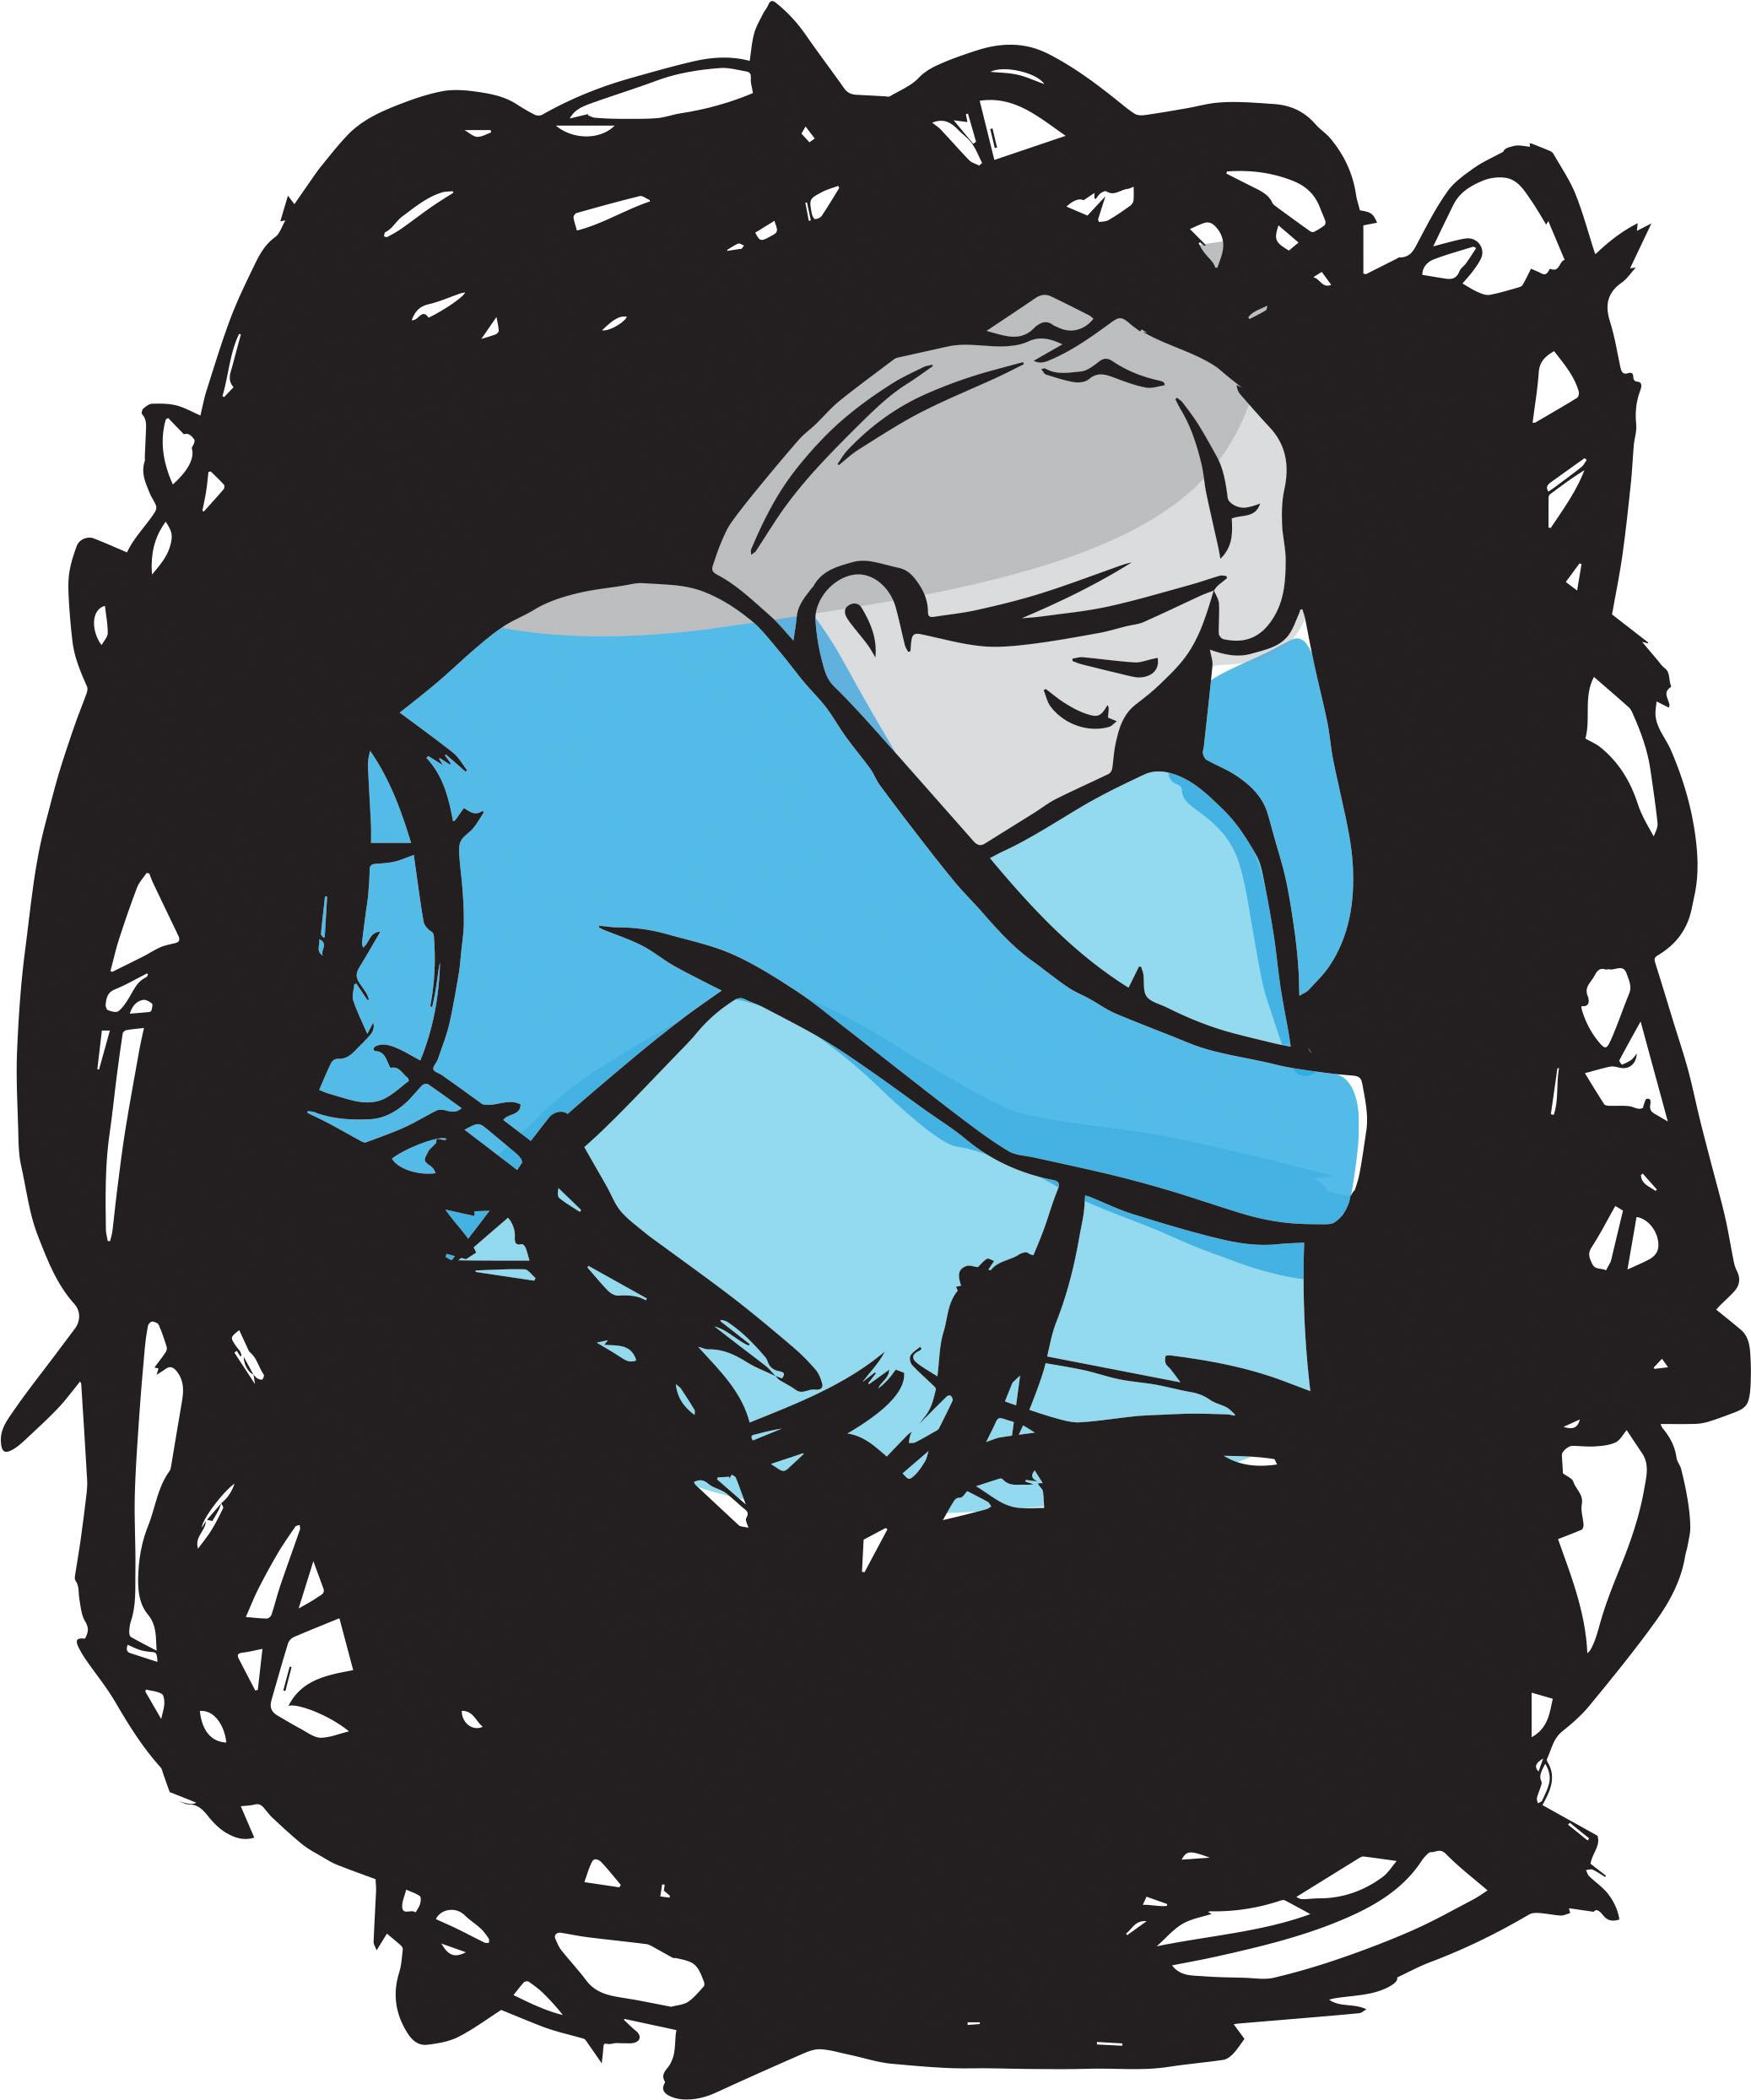
¿Por qué es importante el trauma?
El trauma es una crisis global.
El trauma no resuelto impide que las personas se involucren con la Biblia y encuentren el profundo y duradero amor de Dios.
Como resultado, no pueden experimentar la sanación ni la transformación de sus vidas.
Más de mil millones de personas en todo el mundo enfrentan esta realidad todos los días.

Slide 4
Grupos de Sanación basados en una aplicación de audio
Objetivo: Mejorar la calidad y accesibilidad de los grupos de sanación; expandirse a nuevos lugares e idiomas a nivel global.
Igual:
Modelo de grupo pequeño basado en el contenido de «Sanando las Heridas del Trauma» y el método del Instituto de Sanación de Trauma.
Mejorado:
Capacitación más breve para líderes de grupos basada en videos.
Más fácil para que el facilitador lidere el grupo.
Lecciones más breves y centradas en la Biblia.
Nuevo:
Contenido entregado a través de una aplicación de teléfono en lugar de libros.
Plataforma de comunidad en línea interactiva con recursos adicionales basados en el trauma y la Biblia.
10 Participantes
6 sesiones de 1.5 horas * de audio
1 Líder de Grupo de Sanación Auditiva (entrenado en la aplicación de audio)
Aplicación
Plataforma comunitaria
*Tiempo; cada sessión es ligeramente diferente time; each session is
Notes:
Mismo modelo de grupo pequeño basado en el contenido de "Sanando las Heridas del Trauma" y el método del Instituto de Sanación de Trauma
Programa actualizado para ser más breve y centrado en la Biblia Contenido entregado a través de una aplicación de teléfono en lugar de libros
Modelo de capacitación mejorado
Más fácil para el facilitador que lidera el grupo

Slide 5
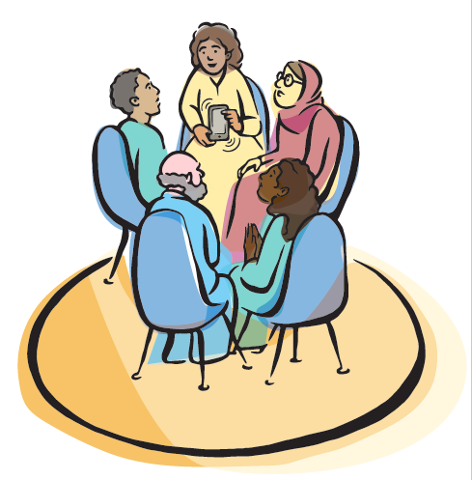
Lecciones del Grupo de sanación
1: Sesión de bienvenida (20 min)
2: Heridas del corazón
3: Escuchar
4: Dolor
5: Sufrimiento
6: Llevar tu dolor a la cruz
7: Perdón

Slide 6
Estructura de la lección
Bienvenida/Descripción general
Escuchar la historia bíblica
Discusión de grupo en vivo Discusión grabada
Comienzo de la actividad
Ejercicio de memorización de versículos
Cierre

Slide 7
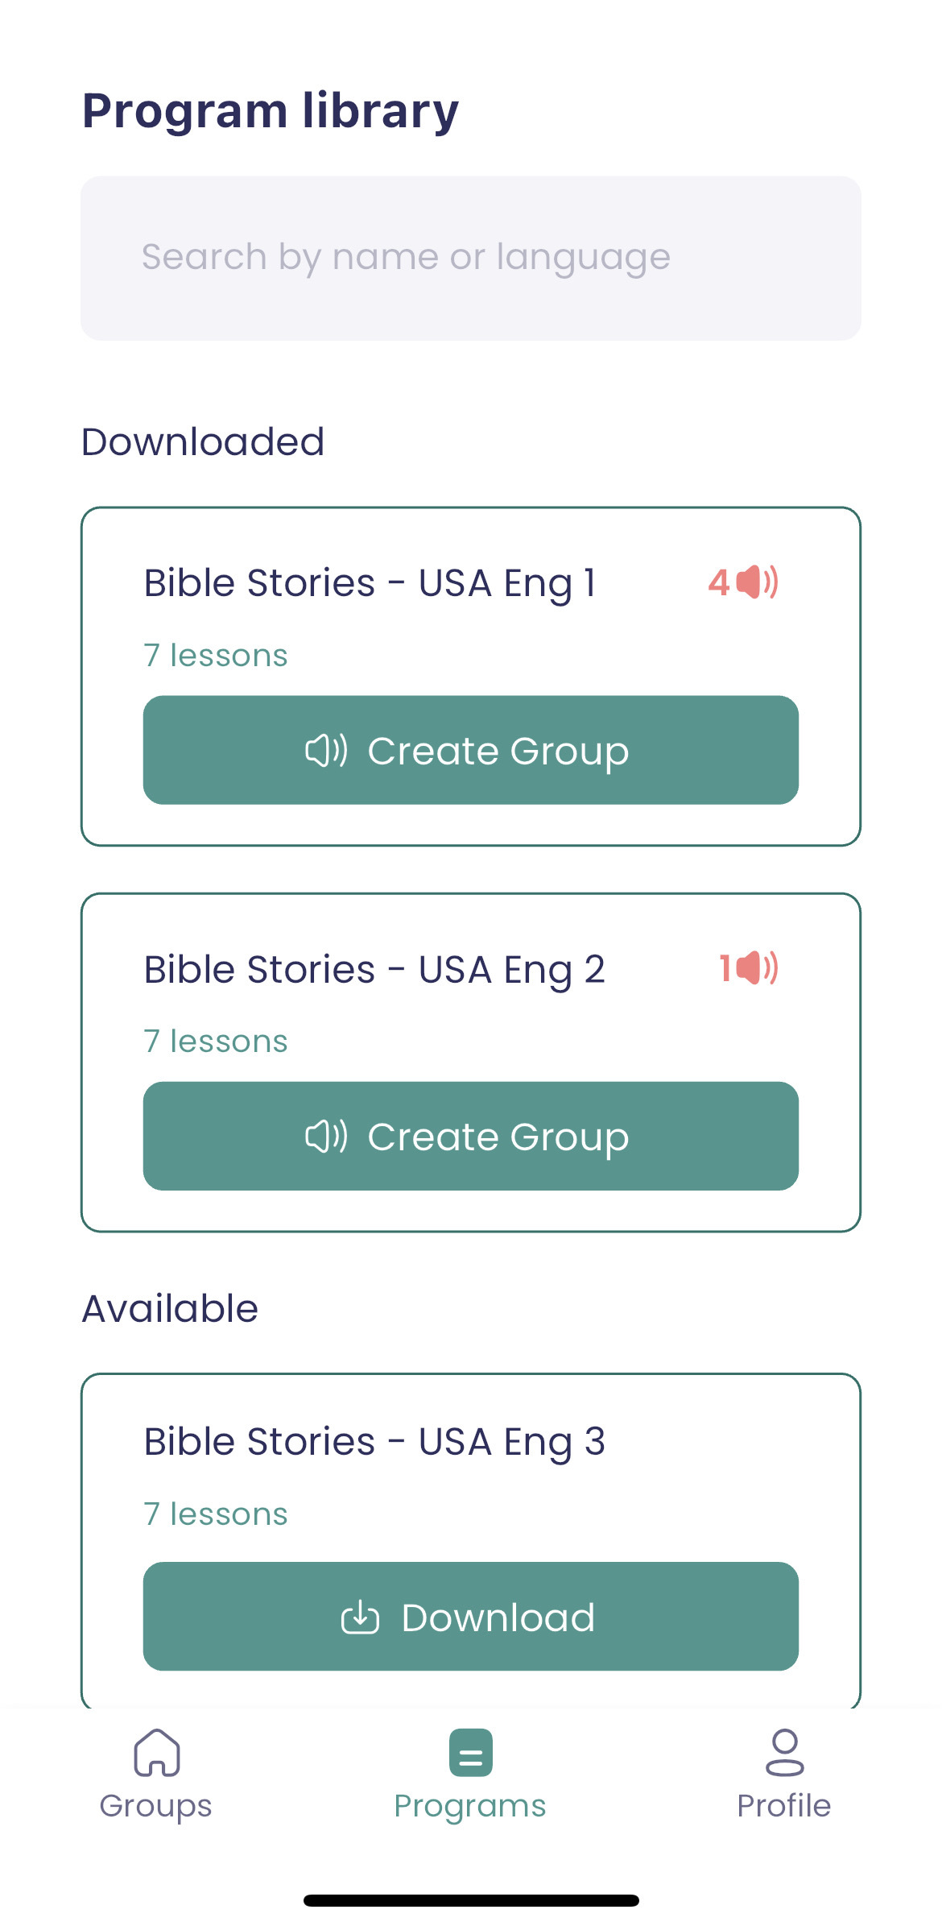
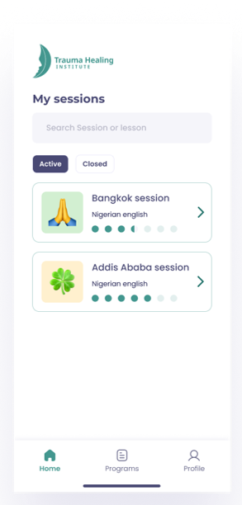
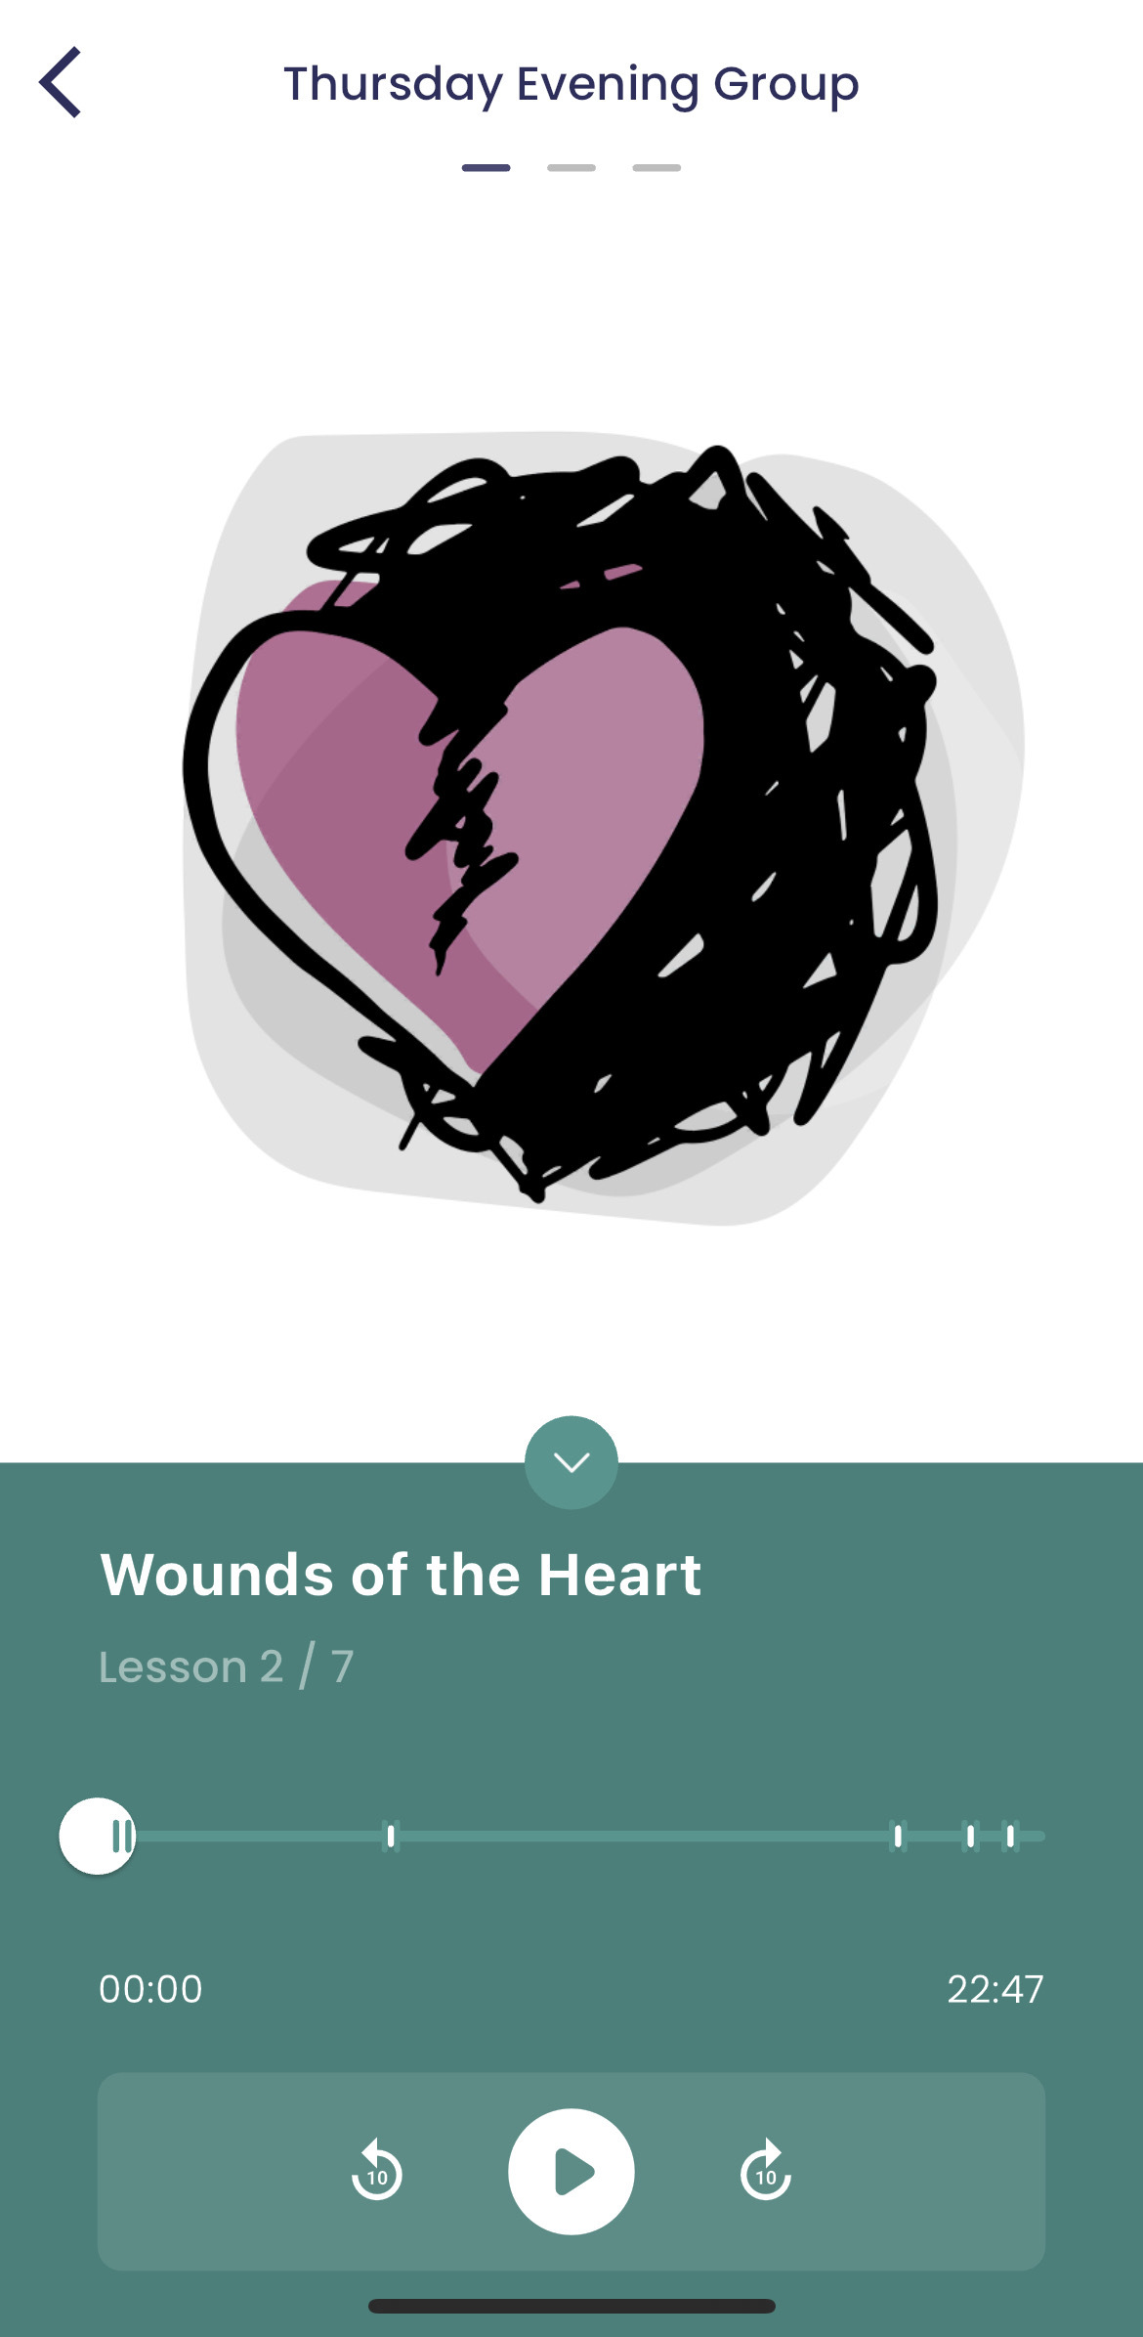
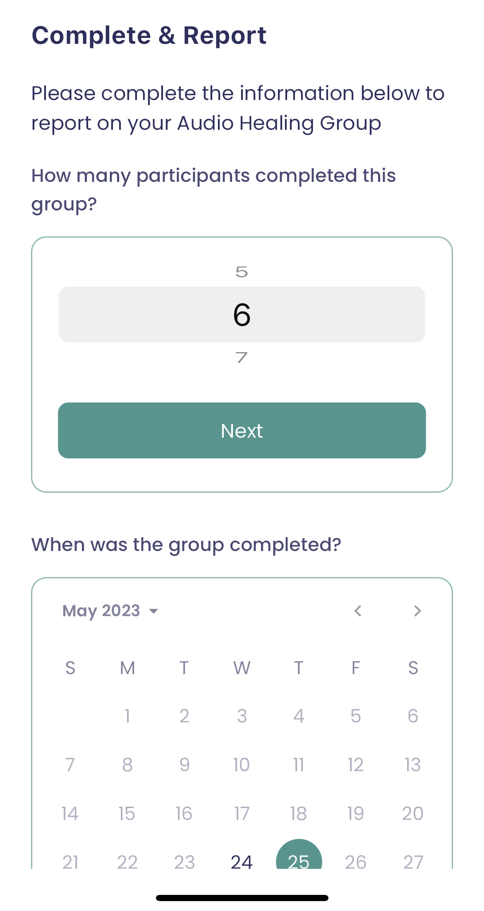
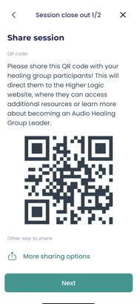
Aplicación de audio de grupo de sanación
Descarga el programa de grupo de sanación de audio por idioma.
Crea el grupo de sanación por audio que liderarás.
Escucha las lecciones del grupo de sanación por audio.
Informa sobre tu grupo de sanación por audio.
Invita a los participantes del grupo a acceder a más recursos y convertirse en líder de grupo de sanación por audio

Slide 8
Capacitación para líderes de grupos de sanación por audio
Módulos de capacitación:
Bienvenida/Descripción general
Comprender el impacto del trauma
Crear un lugar seguro
Aprendizaje participativo
Gestión de Dinámicas de Grupo
Próximos pasos
Paso 1: Completar la serie de capacitación en video para líderes de grupos de sanación por audio
Paso 2: Liderar grupos de sanación por audio

Slide 9
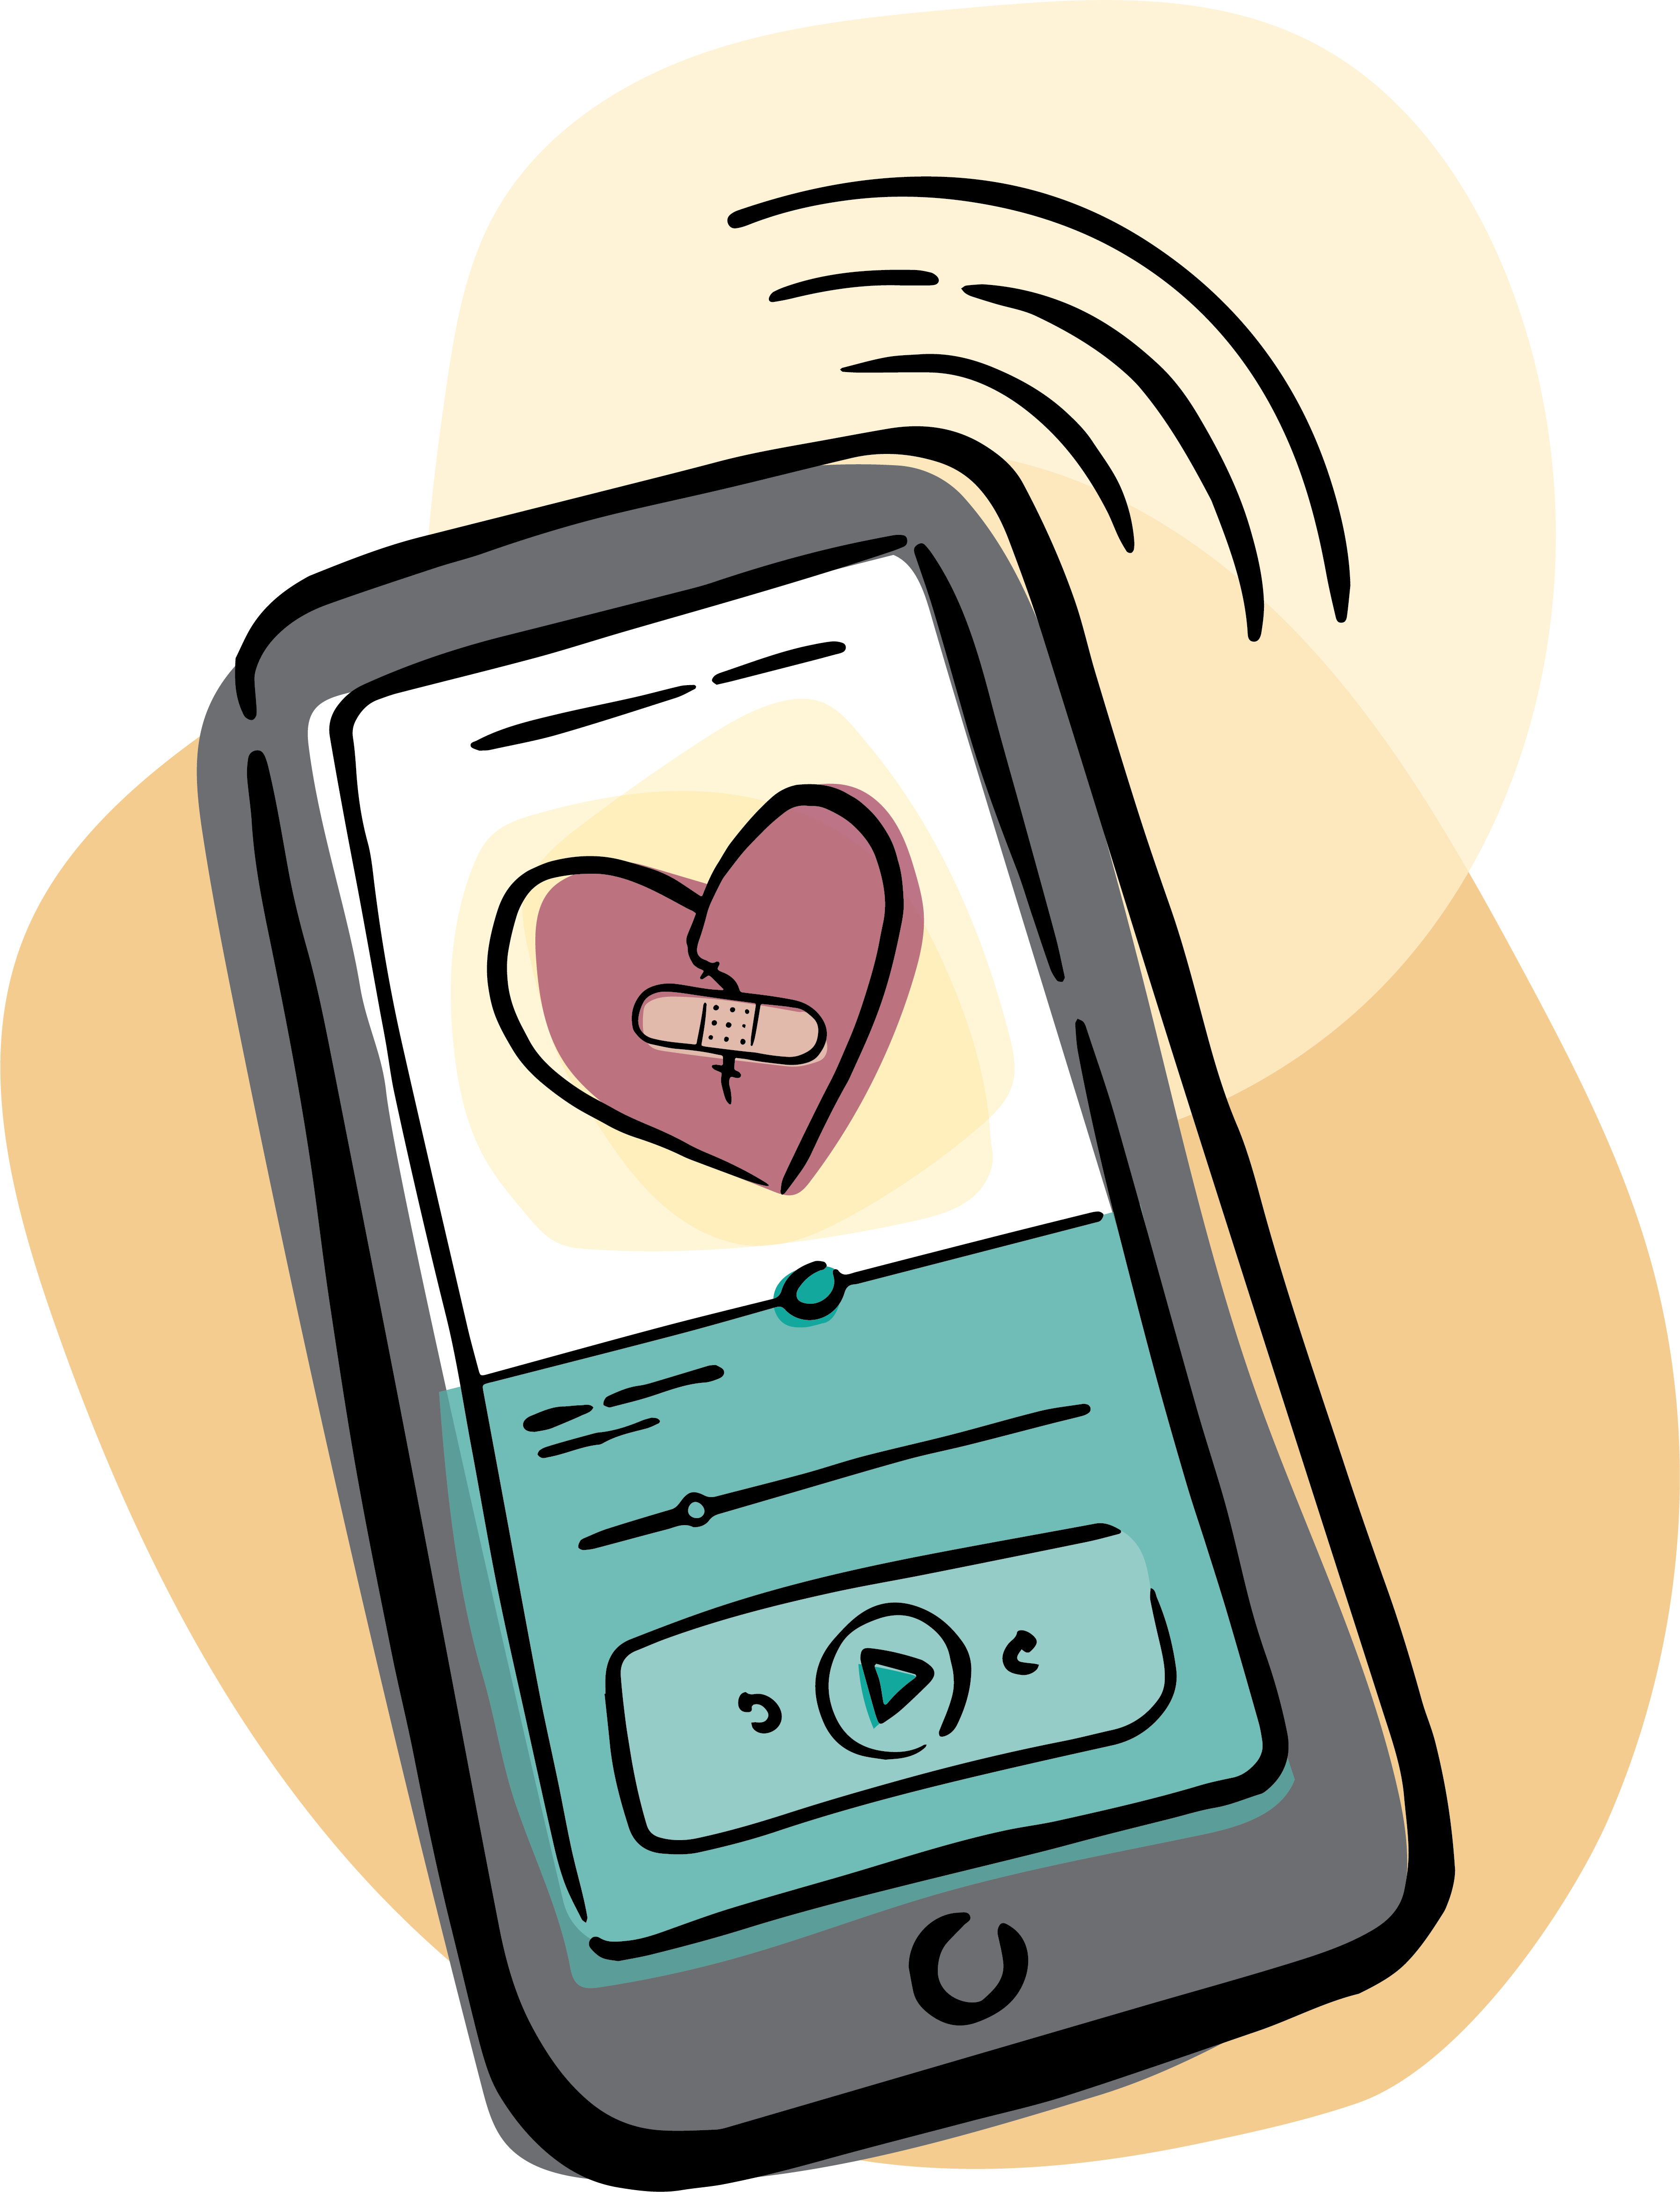
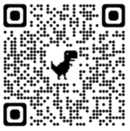
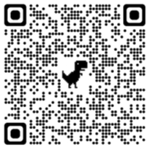
Descarga la aplicación de grupo de sanación por audio para ti mismo.
Tienda Apple:
Tienda Google play:

Slide 10
Gracias
Por ayudar a que la gente herida encuentre Esperanza en la Palabra de Dios.

